Slide 1
探討XML關鍵字查詢有效輸出之研究
Identifying Relevant Matches for XML Keyword Search with and-or Operators
指導教授：張雅惠 老師
研究生：李俊毅

Slide 2
大綱
背景說明
性質與輸出
AO_MaxMatch系統架構
AO_SingleProbe系統架構
實驗
結論與未來方向

Slide 3
背景說明
對XML文件下查詢句
  XQuery
    FLWOR
  關鍵字
關鍵字的查詢句
  以And方式連接關鍵字
    「 Fisher的進攻位置」，查詢句為「Fisher ∧ position」
  本論文支援And-Or查詢句
    「 Fisher或Ariza的進攻位置或國籍」，查詢句為「(Fisher ∨ Ariza) ∧ (position ∨ nationality) 」

Slide 4
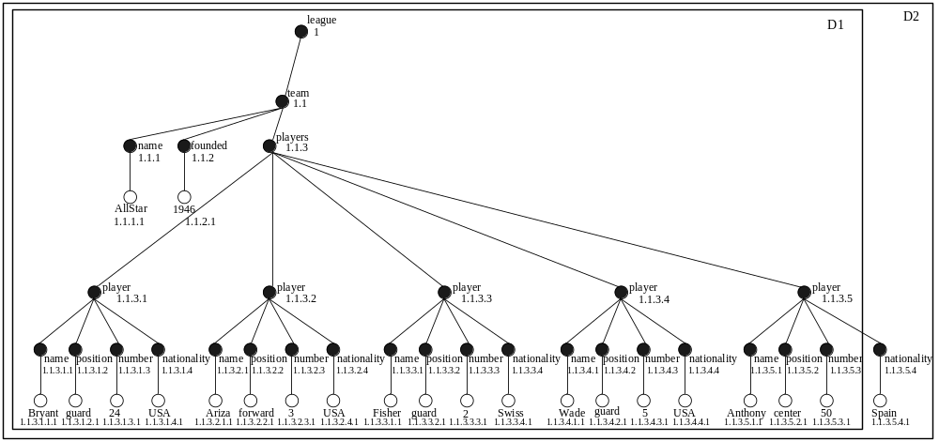
背景說明-XML樹與杜威編碼

Slide 5
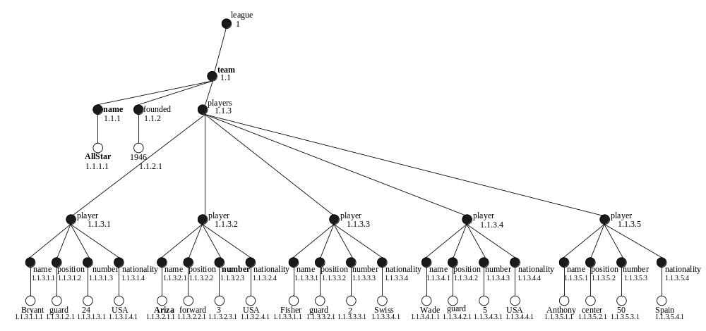
背景說明-MaxMatch查詢結果
[範例] ：[Q1, D2]：Ariza ∧ number Ariza這位球員所穿著的球衣號碼
  SLCA底下代表一棵包含所有關鍵字的最小子樹
  以SLCA (player (1.1.3.2))為根節點，輸出至關鍵字的路徑
SLCA
藍色路徑：相關節點

Slide 6
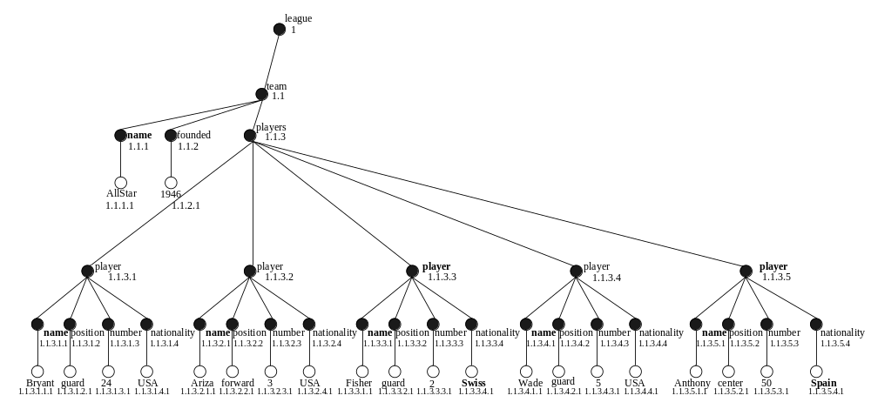
背景說明-And-Or查詢結果樹
[範例] ：[Q2, D2]：name ∧ (Swiss ∨ Spain) 國籍為Swiss或Spain的球員名字
  項次：每個以 “AND” 隔開的clause稱作「項次」。譬如，Q2共有兩個項次
  SLCA底下包含所有項次(clause)，不為所有關鍵字
藍色路徑：相關節點
SLCA
SLCA

Slide 7
性質與輸出-Monotonicity & Consistency
MaxMatch認為相關節點的輸出將會符合Monotonicity 和 Consistency
Monotonicity & Consistency
  Monotonicity：資料或查詢句的更新時，查詢結果個數的改變
    例如：關鍵字增加時，查詢結果個數為非嚴格性遞減
  Consistency：資料或查詢句的更新時，查詢結果內容的改變
    例如：若我們增加新的節點至文件後，造成查詢結果因此多了新的子樹，則此子樹必定包含新增的節點
本論文將擴充上述性質，使得And-Or查詢句輸出結果更為合理

Slide 8
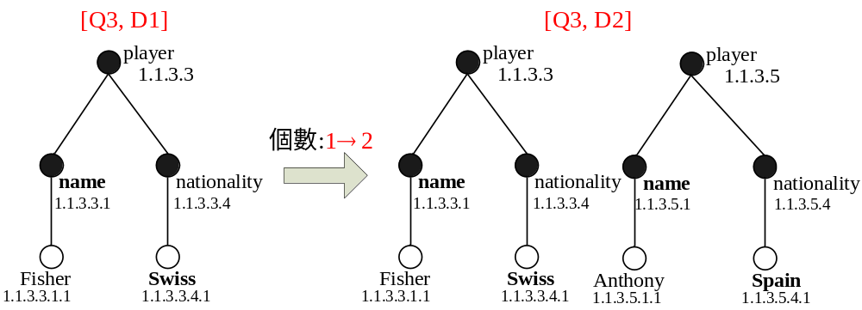
性質與輸出-Data Monotonicity
Data Monotonicity：若我們增加節點到資料中，則資料內容變的更加豐富，因此查詢結果的個數為非嚴格性的單調遞增
  [範例] ： Q3：name ∧ (Swiss ∨ Spain) 國籍為Swiss或Spain的球員名字
  [Q3, D1], [Q3,D2] ：查詢結果個數由1→2

Slide 9
性質與輸出-Query Monotonicity
Query Monotonicity：若增加關鍵字到項次中 (or)，則此查詢句條件變的較不嚴格，因此，查詢結果的個數為非嚴格性單調遞增。但是若增加關鍵字使得項次 (and) 增加，則此查詢句條件變的較嚴格，因此，查詢結果的個數為非嚴格性遞減。
  [範例] ： Q3：name ∧ (Swiss ∨ Spain) 國籍為Swiss或Spain的球
  員名字
  Q4：name ∧ (Swiss ∨ Spain ∨ USA) 國籍為Swiss或
  Spain或USA的球員名字
  [Q3, D2], [Q4,D2] ：查詢結果個數由2→5

Slide 10
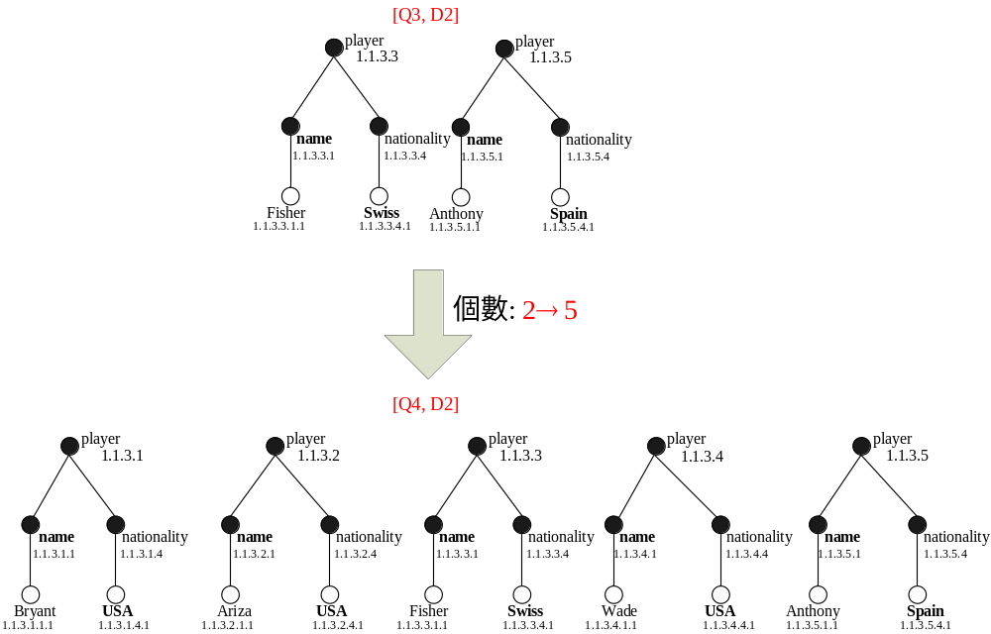
性質與輸出-Query Monotonicity (續)

Slide 11
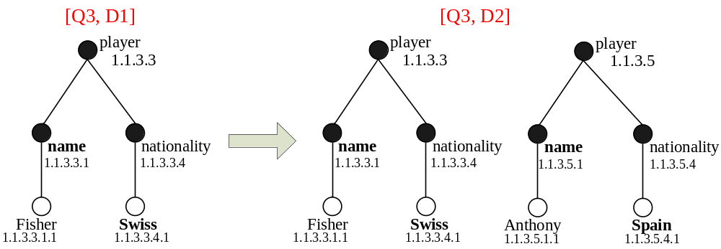
性質與輸出-Data Consistency
Data Consistency：在增加資料之後，若有額外的子樹變成查詢結果的一部份，則此子樹應該包含新增的節點。
  額外的子樹：差別樹
  [範例] ：Q3：name ∧ (Swiss ∨ Spain)國籍為Swiss或Spain的球員名字
  [Q3, D1], [Q3,D2]
差別樹

Slide 12
性質與輸出-Query Consistency
Query Consistency：若我們增加關鍵字到某一項次中或成為新的項次，若有額外的子樹變成查詢結果的一部份，則此子樹應該至少包含一個新增的關鍵字節點。
  [範例] ： Q3：name ∧ (Swiss ∨ Spain) 國籍為Swiss或Spain
  的球員名字
  Q4：name ∧ (Swiss ∨ Spain ∨ USA) 國籍為Swiss
  或Spain或USA的球員名字
  [Q3, D2], [Q4,D2]

Slide 13
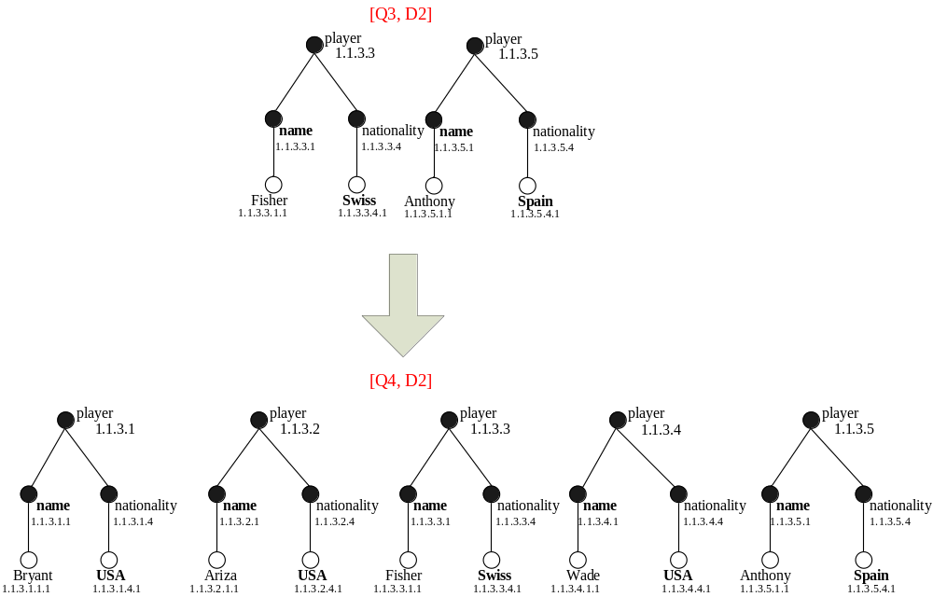
性質與輸出-Query Consistency (續)
差別樹

Slide 14
性質與輸出-相關節點的選擇
MaxMatch的相關節點：符合contributor的定義，且contributor符合上述的四個性質
MaxMatch提出contributor：
  [定義]：Descendant Match：給予一棵XML樹D以及And查詢句Q，其中節點n ∈ D的descendant match表示為n底下針對Q的關鍵字節點的集合，表示式為dMatch (n)。
  [定義]：contributor：給予一棵XML樹D以及查詢句Q，其中節點n ∈ D對於Q若為contributor，則必須滿足條件如下：
    n有祖先n1在SLCA的集合中，或著n本身就在SLCA的集合中。
    n不能有兄弟n2，使得dMatch (n) ⊂ dMatch (n2)。
[範例] ：Q5：players ∧ name ∧ forward
  左到右依序將players定為第一關鍵字，name為第二關鍵字，forward 為第三關鍵字

Slide 15
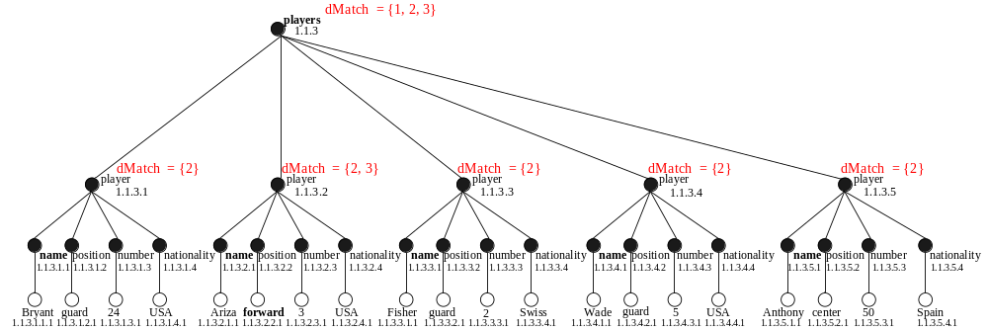
性質與輸出-相關節點的選擇 (續)
1
2
3
Q5：players ∧ name ∧ forward
dMatch (1.1.3.1) = dMatch (1.1.3.3) = dMatch (1.1.3.4)= dMatch (1.1.3.5) ⊂ dMatch (1.1.3.2)
∴contributor：player (1.1.3.2)

Slide 16
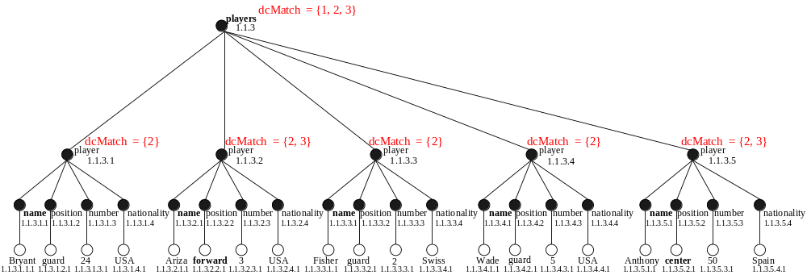
性質與輸出-相關節點的選擇 (續)
And-Or查詢句相關節點：符合「AO_contributor」的定義
本論文提出AO_contributor：
  [定義]：Descendant Clause Match：給予一棵XML樹D以及And-Or查詢句Q，其中節點n ∈ D的descendant clause match表示為n底下針對Q所佔項次的集合，表示式為dcMatch (n)。
1
2
3
Q5-1：players ∧ name ∧ (forward ∨ center)
dcMatch (1.1.3.1) = dcMatch (1.1.3.3) = dcMatch (1.1.3.4) ⊂ dcMatch (1.1.3.2) = dcMatch (1.1.3.5)

Slide 17
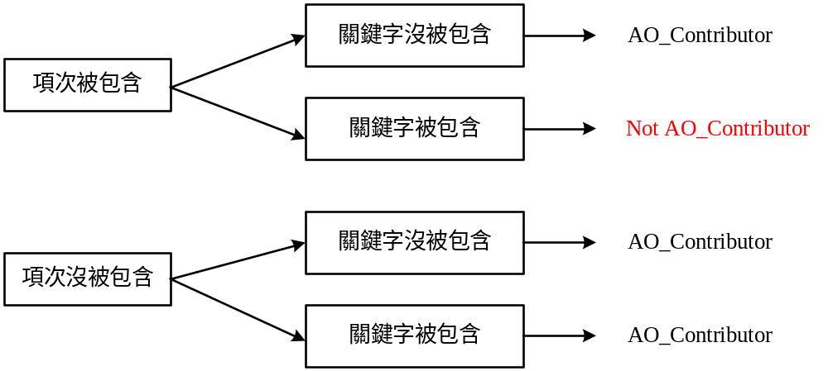
性質與輸出-相關節點的選擇 (續)
  [定義] ：AO_contributor：給予一棵XML樹D和一組AND-OR查詢句Q，對應Q在文件D中的節點n稱為AO_contributor，必須滿足下列條件：
    n的祖先必須屬於SLCA的集合，或者n自己就是SLCA。
    n的子孫中必須有任一的關鍵字節點。
    對於n與n的任意兄弟節點n2，其下子孫的關鍵字節點以及關鍵字節 點佔有的項次作比較，則n與n2會有下列四種情形：

Slide 18
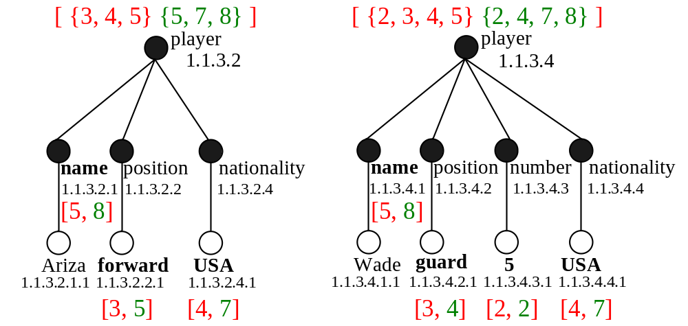
性質與輸出-相關節點的選擇 (續)
Case 1：項次被包含，關鍵字沒被包含
  [範例] ： Q6：players ∧ (5 ∨ 7) ∧ (guard ∨ forward) ∧ (Spain ∨ USA) ∧ name 尋找球員名字，球衣號碼為5號或7號，進攻位置為後衛或前鋒，國籍為西班牙或美國
1
1
2
2
3
4
3
5
6
4
7
5
8
{3, 4, 5} ⊂ {2, 3, 4, 5} ∴項次被包含
{5, 7, 8} ⊄ {2, 4, 7, 8} ∴關鍵字沒被包含
Notes:
我有的關鍵字，是你沒有的，代表我有一些資訊是你沒有的

Slide 19
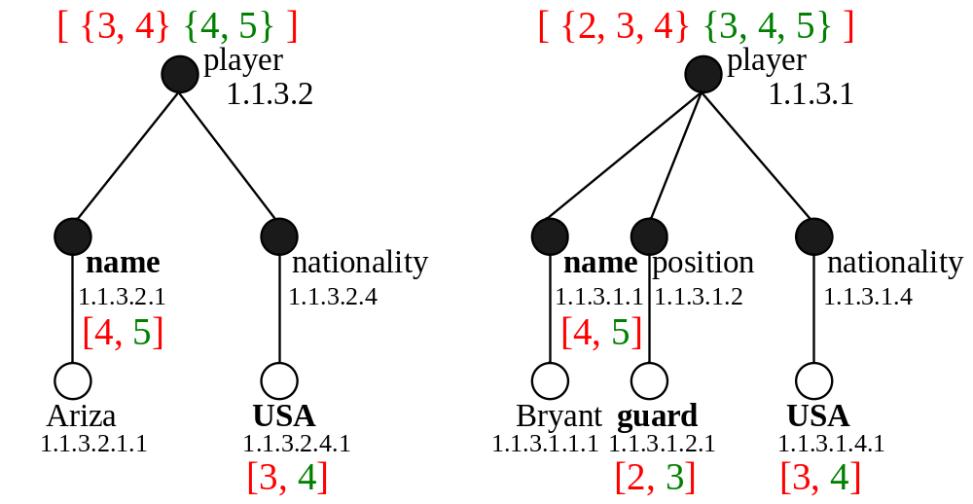
性質與輸出-相關節點的選擇 (續)
Case 2：項次被包含，關鍵字被包含
  [範例] ： Q7：players ∧ (center ∨ guard) ∧ USA ∧ name 尋找球員名字，進攻位置為中鋒或後衛，國籍為美國
1
1
2
3
3
3
4
4
5
{3, 4} ⊂ {2, 3, 4} ∴項次被包含
{4, 5} ⊂ {3, 4, 5} ∴關鍵字被包含

Slide 20
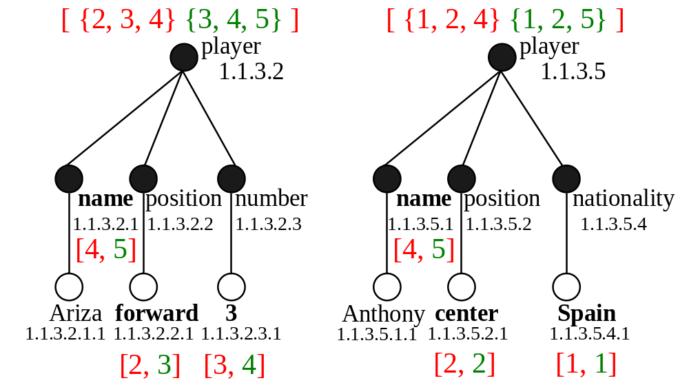
性質與輸出-相關節點的選擇 (續)
Case 3：項次沒被包含，關鍵字沒被包含
  [範例] ： Q8：Spain ∧ (center ∨ forward) ∧ (3 ∨ 13) ∧ name 尋找球員名字，國籍為西班牙，進攻位置為中鋒或前鋒，球衣號碼為3號或13號
1
1
2
2
3
4
3
5
4
6
{2, 3, 4} ⊄ {1, 2, 4} ∴項次沒被包含
{3, 4, 5} ⊄ {1, 2, 5} ∴關鍵字沒被包含

Slide 21
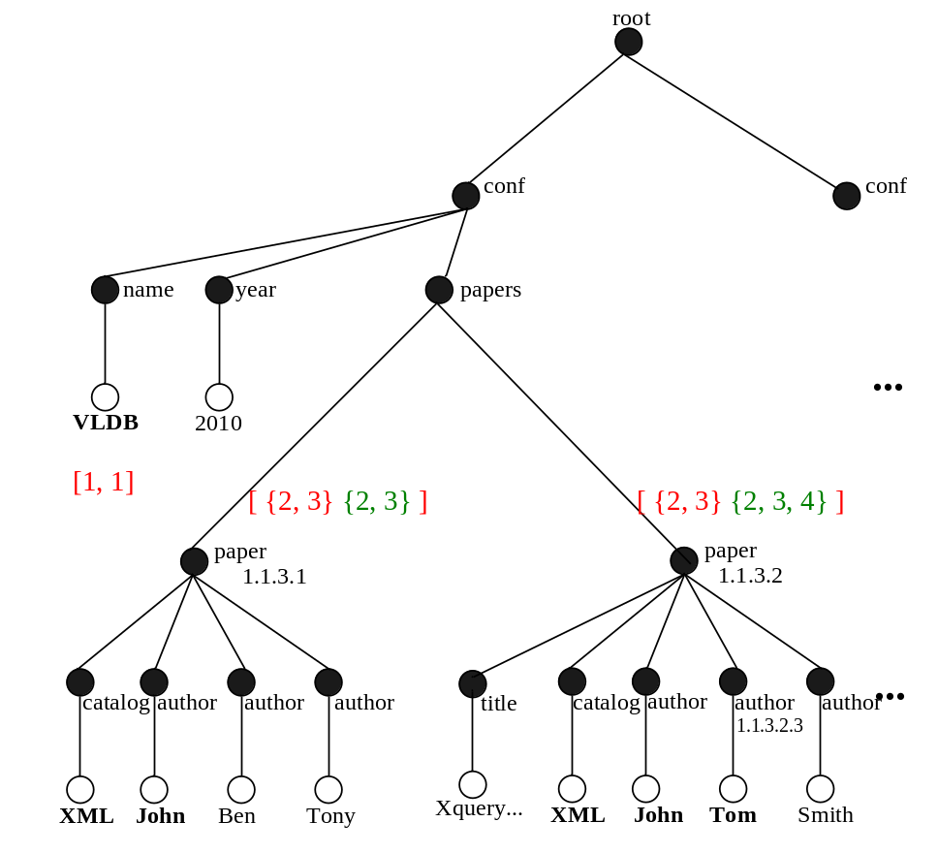





性質與輸出-相關節點的選擇 (續)
Case 4：項次沒被包含，關鍵字被包含
  [範例] ： Q9：VLDB ∧ XML ∧ (John ∨ Tom) 尋找VLDB會議中，分類為XML，作者名字為John或Tom的paper
1
1
2
2
3
3
4
{2, 3} ⊄ {2, 3} ∴項次沒被包含 (等於不列入包含)
SLCA
{2, 3} ⊂ {2, 3, 4} ∴關鍵字被包含
Keyword search…
Notes:
就資料性質來看，一個作者是很有可能參與多篇paper的。就回傳結果來看，由於John跟Tom是在Or條件內，我們認為paper (1.1.3.2)滿足了Or內的所有關鍵字，而paper (1.1.3.1)雖然只滿足Or的一個關鍵字，但因為項次與paper (1.1.3.2)相同，再加上以Or的語義來看，paper (1.1.3.1)是輸在同一個項次內的Or的關鍵字，因此我們認為paper (1.1.3.1)仍為AO_contributor。
證明AO_MaxMatch滿足四個性質：參考論文的3.3節

Slide 22
AO_MaxMatch系統與AO_SingleProbe系統
AO_MaxMatch 與 MinMap 的差別
  支援And-Or查詢句
  修正建立樹時的演算法，增加節點的資料結構
AO_SingleProbe 與 SingleProbe 的差別
  支援And-Or查詢句
  增加節點的資料結構

Slide 23
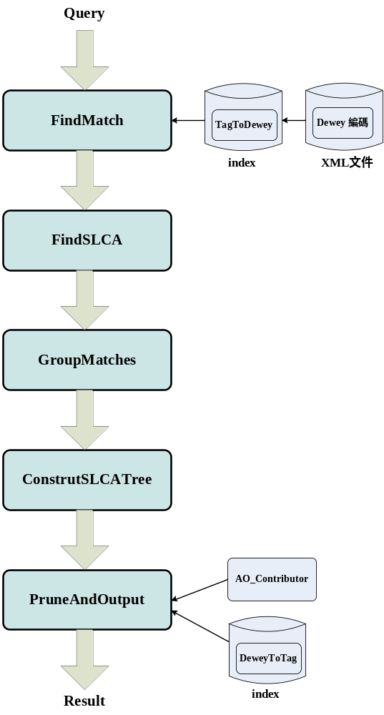
AO_MaxMatch系統架構
FindMatch模組：
  透過對XML文件編dewey id建置而成的索引，得到所有關鍵字的dewey id
FindSLCA模組：
  採用[XP05] Scan Eager的方式，處理所有的dewey id，得到此查詢句的所有SLCA
GroupMatches模組：
  將所有關鍵字的dewey id依序對應到所屬的SLCA，形成與SLCA相同數量的group
ConstructSLCATree模組：
  將所有的group送進此模組中，建立成以SLCA為根節點的樹
PruneAndOutput：
  以SLCA為根節點的樹，採preorder方式造訪所有節點，並由AO_contributor當作最後節點輸出的篩選條件

Slide 24

AO_MaxMatch系統架構- FindMatch、FindSLCA 和GroupMatches模組
[範例] ： Q7：players ∧ (center ∨ guard) ∧ USA ∧ name 尋找球員名字，進攻位置為中鋒或後衛，國籍為美國
FindMatch : KwMatch = { }
FindSLCA : SLCA = {players (1.1.3)}
SLCA
GroupMatches : groups = { }

Slide 25
AO_MaxMatch系統架構- ConstructSLCATree
將SLCA節點以及底下的關鍵字建立成樹
節點的資料結構：
  clauseMatch：此布林陣列用來記錄節點對應到的查詢句的項次
  keyMatch：此布林陣列用來記錄節點對應到的查詢句的關鍵字
  ClauseKeySet：此陣列為struct型態，陣列大小為2^{clauseMatch.size}
    成員cbit：用來將此節點所有小孩的clauseMatch轉成十進位值後，在對應位置記錄cbit值為1
    成員KeyMatchSet：陣列大小為2^{keyMatch.size}，用來將此節點所有小孩的keyMatch轉成十進位值後，在相對應的項次位置底下的KeyMatchSet的對應位置記錄bit值為1。

Slide 26
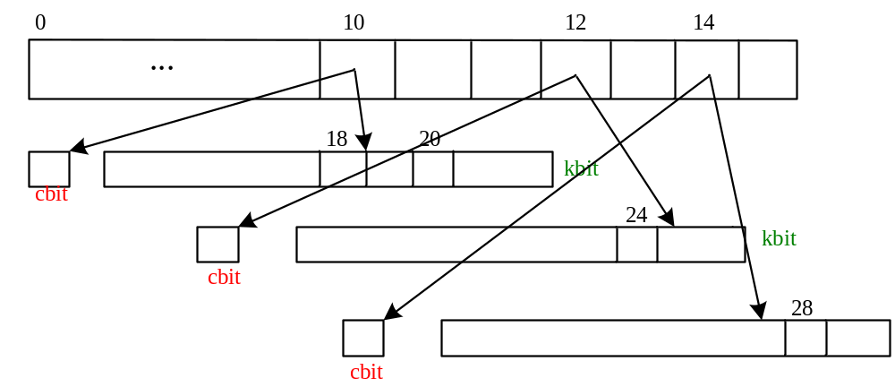
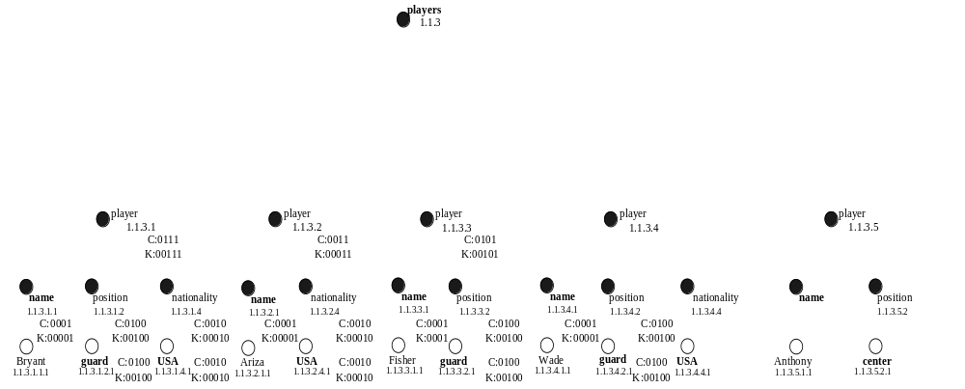
AO_MaxMatch系統架構- ConstructSLCATree (續)
ClauseKeySet
Q7：
players ∧ (center ∨ guard) ∧ USA ∧ name
T
T
T
keyMatchSet
C:0100
K:01000
C:0101
K:01001
C:0111
K:01111
C:1111
K:11111
Start
T
T
T
T
10
Start
C:0101
K:01001
14
12
10
14
20
C:0010
K:00010
C:0110
K:00110
C:0111
K:00111
C:0100
K:01000
28
28
24
20
C:0010
K:00010
C:0001
K:00001
C:0100
K:01000
C:0010
K:00010
C:0100
K:01000

Slide 27
AO_MaxMatch系統架構- PruneAndOutput (續)
PruneAndOutput
  將SLCA節點送至PruneAndOutput模組中，透過AO_contributor的篩選來輸出節點
    從players (1.1.3)開始以preorder順序走訪

Slide 28
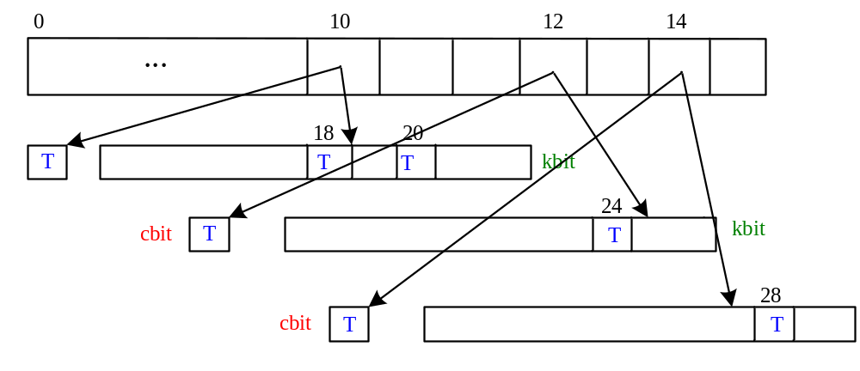
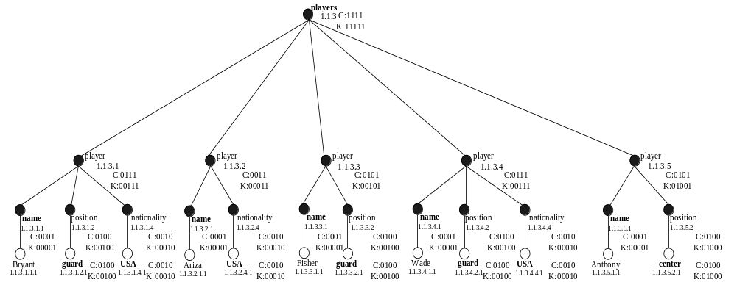
AO_MaxMatch系統架構- PruneAndOutput (續)
0011 ∧ 0111 = 0011
∴項次被包含
0101 ∧ 0011 = 0001
∴項次沒被包含
0101 ∧ 0111 = 0101
∴項次被包含
00011 ∧ 00111 = 00011
∴關鍵字被包含
00101 ∧ 00111 = 00101
∴關鍵字被包含

Slide 29
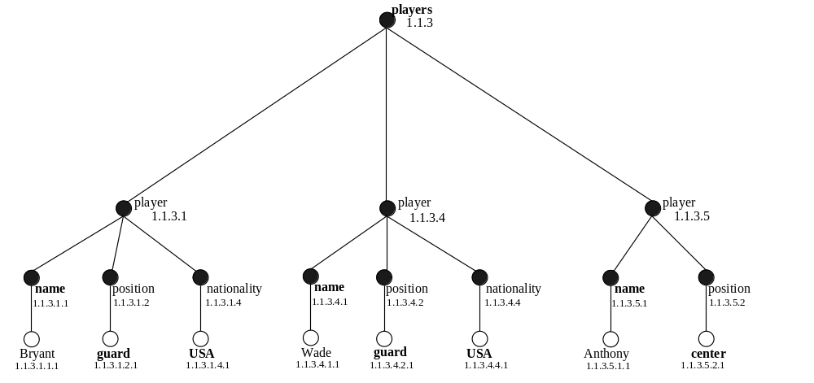
AO_MaxMatch系統架構- PruneAndOutput (續)
最後回傳結果：

Slide 30
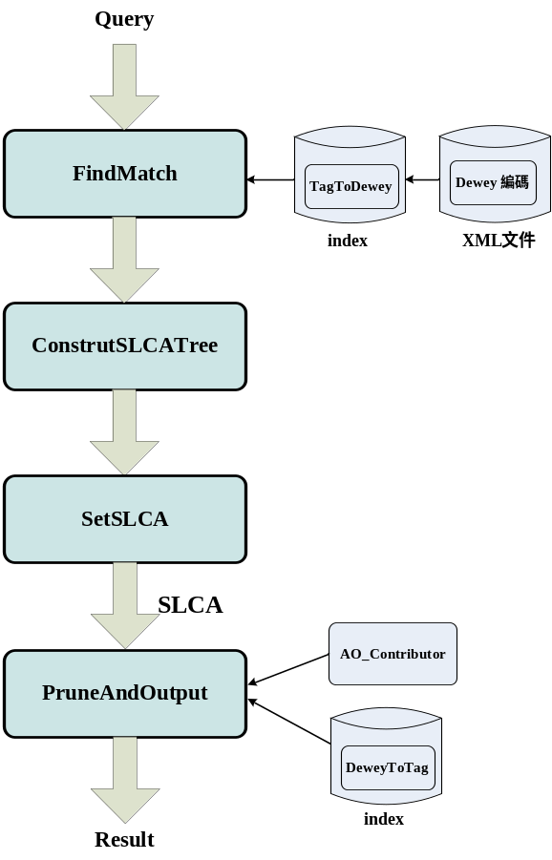
AO_SingleProbe系統架構
省略了FindSLCA和GroupMatches的動作
FindMatch模組：
  透過對XML文件編dewey id建置而成的索引，得到所有關鍵字的dewey id
ConstructSLCATree模組：
  直接由關鍵字節點以reverse preorder順序建立樹
SetSLCA模組：
  從上一個模組建立好的樹，從根節點以preorder方式造訪，尋找SLCA
PruneAndOutput模組：
  延續上一模組，找到SLCA後，以preorder順序造訪底下的節點，並由AO_contributor當作最後節點輸出的篩選條件

Slide 31
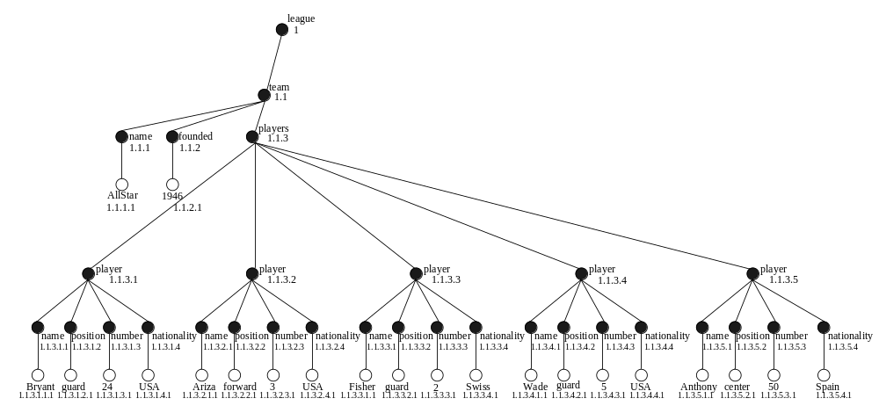
AO_SingleProbe系統架構- ConstructSLCATree
Q7： players ∧ (center ∨ guard) ∧ USA ∧ name

Slide 32
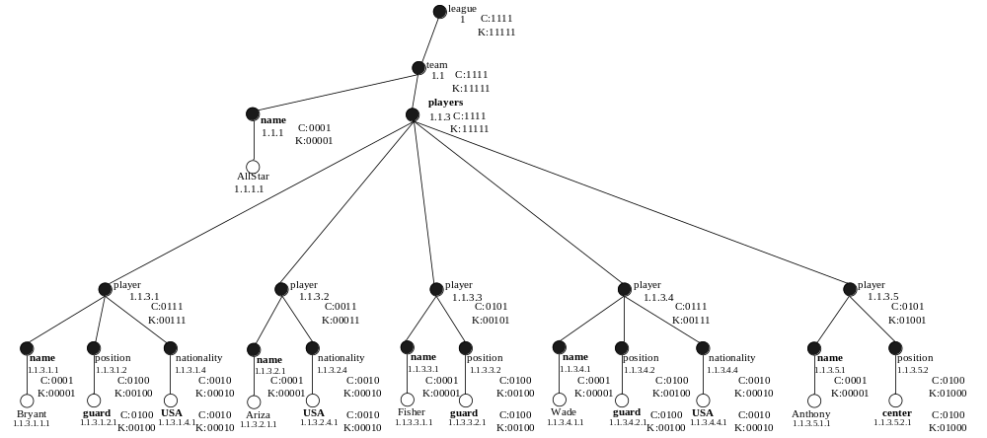
AO_SingleProbe系統架構- ConstructSLCATree (續)

Slide 33
AO_SingleProbe系統架構- SetSLCA
[Observation]： 在建完ConstructSLCATree後，其底下節點n若為SLCA節點，若且為若滿足下列兩個條件：
  n的clause bit = SLCAbit，變數SLCAbit，其bit個數與clause個數相等，且bit值全為1。
  對於n的所有小孩nc，nc的clause bit ≠ SLCAbit。

Slide 34
AO_SingleProbe系統架構- SetSLCA (續)
SLCA
最後結果

Slide 35
實驗
實驗環境
  CPU：Core 2 Duo 6320，CPU的每一顆核心時脈是1.86 GHz
  記憶體：1.5GB
  作業系統：Windows XP SP3
  實作工具：Visual C++ 2008
  建立index：Oracle Berkeley DB
比較系統
  AO_MaxMatch 和 AO_SingleProbe
Data Sets
  Baseball 1.01MB 100MB~400MB
  Mondial 2.13MB
  Reed 276KB
Query：每份文件各八種查詢句

Slide 36
實驗-搜尋品質之實驗
Reed文件
  QR1(110 ∨ 120 ∨ 121) ∧ start_time 尋找110或120或121教室開始上課時間
    課程編號 (crse) 為110或120或121的上課時間也回傳 → precision 降低
  QR2：(Th ∨ M) ∧ title 尋找星期四或星期一的開課名稱
    M-W和T-Th這種天數的寫法的課程名稱，則無法回傳 → recall降低
  QR3： (M ∨ F) ∧ title 尋找星期一或星期五的開課名稱
    部門編號 (sect)為F的課程名稱也回傳 → precision 降低
    M-W-F這種天數無法回傳 → recall降低
  其餘查詢句precision 與 recall 皆為100%
Baseball文件
  precision 和 recall 皆為100%

Slide 37
實驗-搜尋品質之實驗 (續)
Mondial文件
  QM6：country ∧ (Buddhist ∨ Bahai) 尋找信奉佛教或巴哈派教的國家
    province節點和city節點都有小孩為country，這兩種country皆會回傳 → precision 降低
測試data monotonicity和data consistency
  QR5：(Geselbracht ∨ Yezerinac ∨ Kaplan) ∧ title 尋找Geselbracht 或 Yezerinac 或 Kaplan 教授的開課名稱
    移除節點Kaplan
測試query monotonicity和query consistency
  QB1：Jim ∧ (Outfield ∨ Relief Pitcher) 尋找人名為Jim，且為外野手或救援投手
  QB2：Jim ∧ (Outfield ∨ Relief Pitcher ∨ Starting Pitcher) 尋找人名為Jim，且為外野手或救援投手或先發投手
新增關鍵字

Slide 38
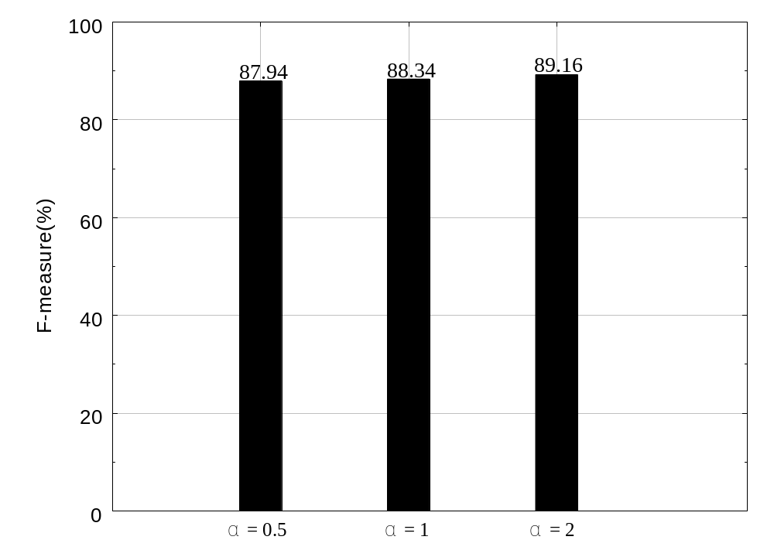
實驗-搜尋品質之實驗 (續)
F-measure測試
  將24個查詢句分別以α係數為0.5、1和2，算出各自F-measure值，再平均

Slide 39
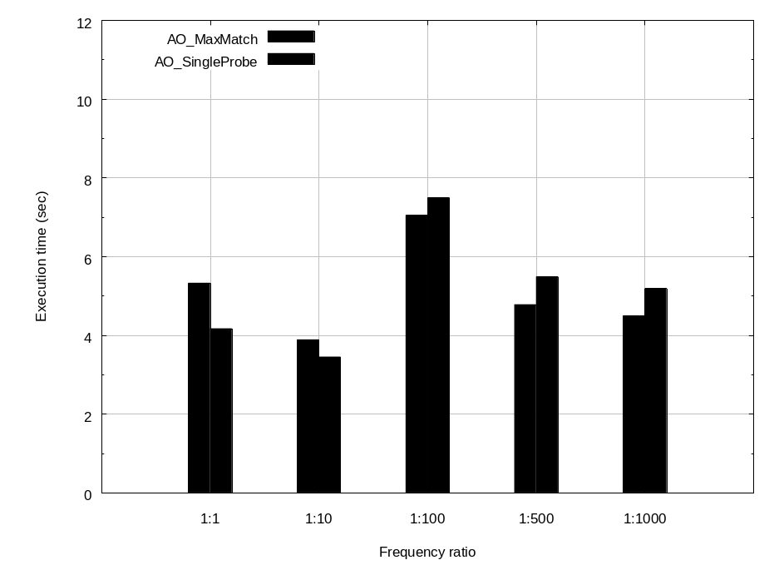
實驗- 項次內的關鍵字頻率比之實驗
Data set：Baseball文件100MB
結果：頻率越接近AO_SingleProbe表現越好，反之AO_MaxMatch表現越好
  當高低頻落差漸漸增加時 → 更多屬於高頻率項次的關鍵字節點，不在SLCA底下，但AO_SingleProbe的演算法仍需要去走訪這些不在SLCA底下的關鍵字節點

Slide 40
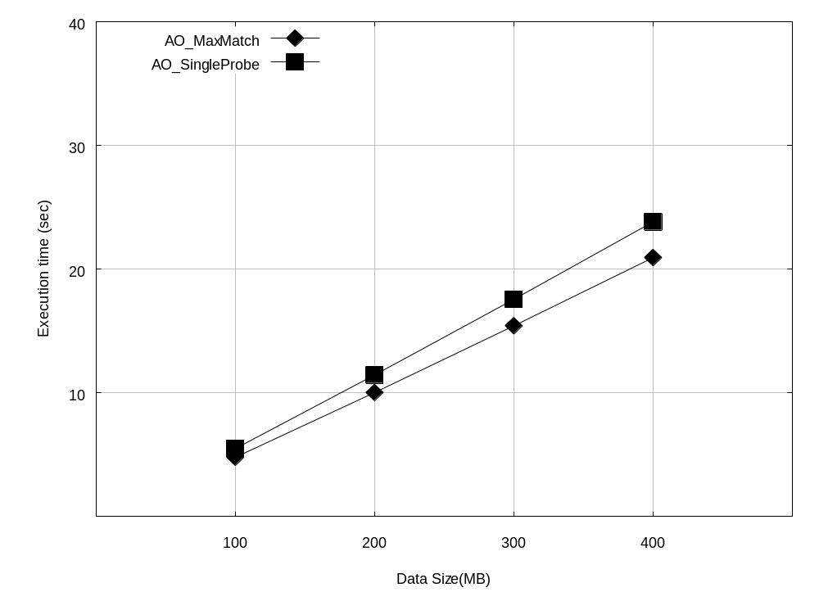
實驗- Scalability時間之實驗
Data Sets：Baseball 100MB~400MB
使用項次內關鍵字高低頻為1:500 → 線性成長

Slide 41
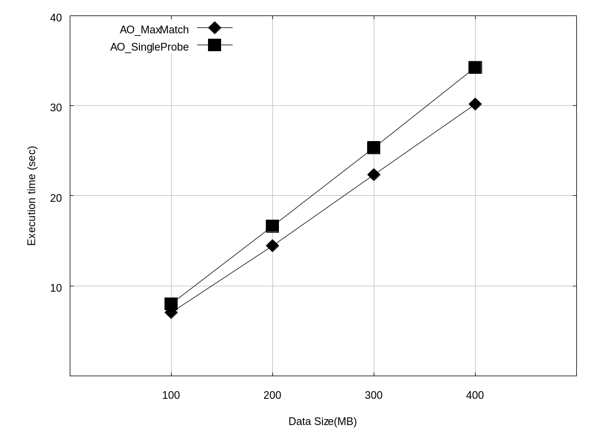
實驗- Scalability時間之實驗 (續)
Data Sets：Baseball 100MB~400MB
使用項次內關鍵字高低頻為1:100 → 線性成長

Slide 42
結論與未來方向
貢獻
  支援And-Or查詢句
    data monotonicity、data consistency、query monotonicity和query consistency，予以修改加擴充
    制定AO_contributror，使得輸出結果合理
  實作AO_MaxMatch和AO_SingleProbe，並實驗在何種情況下，執行時間會各有其最好的表現
未來的研究方向
  加入Ranking機制
  支援更複雜的關鍵字結合方式的演算法，如：AND-OR-NOT

Slide 43


Thanks for Your Attention.

